Slide 1
Hatékony AI folyamok kialakítása
Angyal Sándor, Bogdándy Béla, Kántor Kristóf, and Varga Dorottya
Eötvös Loránd Tudományegyetem Informatikai Kar,
Budapest 2026. március 24.

Slide 2
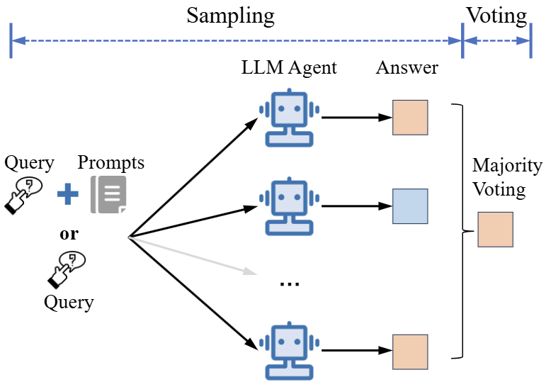
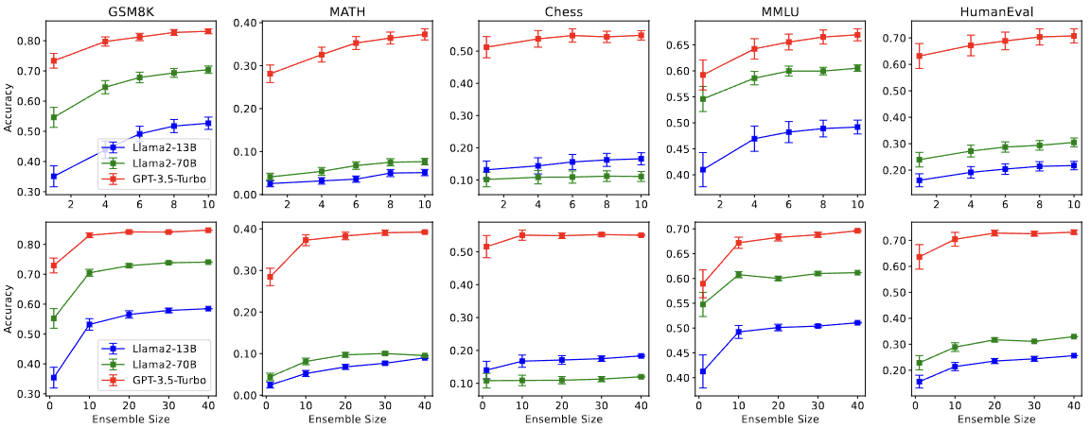
Multi-Ágens alapmodellek és korlátjaik
Agent Forest modell: Egyszerű, kétfázisú mintavétel-és-szavazás mechanizmusra épül.
Erőforrás-probléma: Az ágensek számával arányosan nő a teljesítmény, de a számítási költség is, amivel az architektúra tékozlóan bánik.
Képességszaturáció ("45% szabály"): Ha egy egyedülálló ágens eléri a ~45%-os sikerességet, a további ágensek bevonása már nem hoz érdemi javulást.
Hibaamplifikáció: Párhuzamosan, kommunikáció nélkül dolgozó független ágensek esetén a hibák akár 17,2-szeresen is felerősödhetnek.

Slide 3
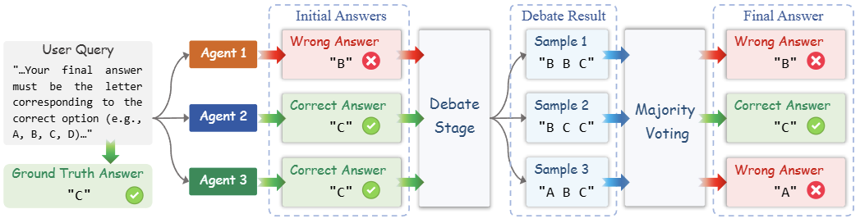
Free-MAD: Konszenzus nélküli vita architektúra
Kognitív torzítások: A kényszerített konszenzus miatt az LLM-ek hajlamosak a konformitásra és a naiv többségi narratíva elfogadására.
Consensus-Free megközelítés: A generatív vitafázis és a döntéshozatal teljes architekturális szétválasztása.
Divergens gondolkodás: Az ágensek kompromisszumok nélkül, párhuzamosan építik fel saját logikai útjukat.
Döntéshozatal: Vak szavazás helyett független ágens általi pontozásos aggregáció (tényszerűség és logikai koherencia alapján).

Slide 4
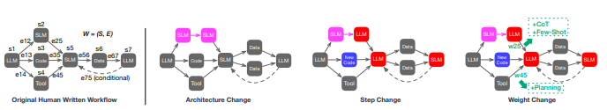
Cognify: Hierarchikus Autotuning
Gráfos modellezés: A teljes AI feldolgozási lánc irányított gráfként való kezelése (csomópontok: számítási lépések, élek: adatáramlás).
AdaSeek algoritmus: Hierarchikus keresőalgoritmus a lehetséges konfigurációk rétegezett vizsgálatára.
Háromszintű optimalizáció: Architektúra módosítása, implementáció kiválasztása, finomhangolási paraméterek (pl. promptok) beállítása.
Többváltozós optimalizálás: Válaszminőség, késleltetés és számítási költség együttes optimalizálása.

Slide 5
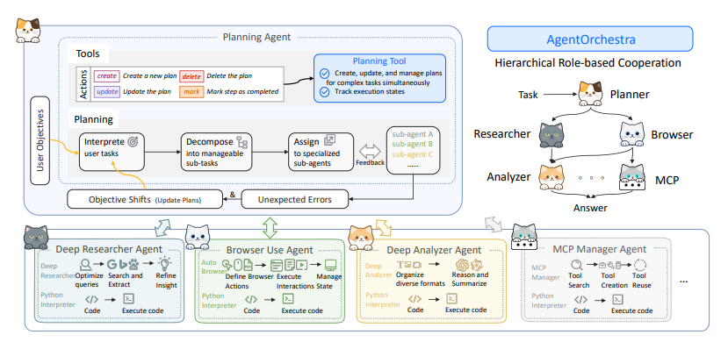
Agent Orchestra: A hierarchikus koordináció
Hierarchikus koncepció: Egy zenekar mintájára felépülő keretrendszer, ahol egy központi tervező ágens (karmester) koordinálja az alágenseket.
Dinamikus feladatkezelés: A problémák részfeladatokra bontása és célorientált delegálása.
Specializált alágensek:
Mélykutató ágens: Célzott webes információgyűjtés.
Böngészőhasználati ágens: Navigáció és dinamikus dokumentumkezelés.
Mélyanalizáló ágens: Multimodális adatforrások értelmezése.

Slide 6
Összegzés, tervezési irányelvek
Kerülendő praktikák:
Monolitikus ágensek használata (magas kontextus-költség).
"Lapos" (minden ágens egyenrangú) architektúrák.
A vak többségi szavazás és a konszenzus algoritmikus kikényszerítése.
Javasolt praktikák:
Moduláris és hierarchikus rendszerfelépítés alkalmazása.
Generálás és döntéshozatal szeparálása, pontozásos szabályok bevezetése.
Multimodális működés biztosítása és automatizált workflow-hangolás.

